Slide 1
Treinamento Multiplicador Qualidade
Set/2024

Slide 2






Certificados
A DENSO é Certificada ISO9001 e IATF16949!
Somos auditados anualmente pelo Organismo Certificador.
Há também Auditorias Internas anuais.
ISO 9001:2015
IATF 16949:2016
"International Automotive Task Force" (algo como "força-tarefa automotiva internacional", em nosso idioma).
Tem como compromisso fornecer produtos de alta qualidade para todos os clientes da indústria automotiva mundial. Essa chamada "força-tarefa" é, basicamente, um conjunto de algumas das principais montadoras do planeta, como:
ISO 9001 é uma norma genérica, uma vez que foi desenvolvida para que organizações de qualquer segmento tenham um parâmetro para melhorar as suas atividades. Por outro lado, a IATF 16949 é específica para empresas que atuam no segmento automotivo

Slide 3
Política da Qualidade
A DENSO do Brasil Ltda. tem como objetivo satisfazer os clientes por meio do atendimento aos requisitos e da melhoria contínua da eficácia de seu Sistema da Qualidade.
Seguir os procedimentos e instruções
Utilização dos Dispositivos de Controle
Preencher corretamente os registros e documentações
do Processo
Identificação de Anormalidades e Problemas
Segregação de Peças não conforme
Identificando melhorias e corrigindo problemas (aplicando ferramentas da Qualidade)
O que você precisa fazer no dia-a-dia para atender aquilo que é pedido pela IATF 16949 e atender a Política da Qualidade?

Slide 4
HVAC

Slide 5
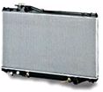
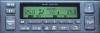
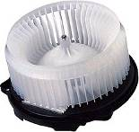
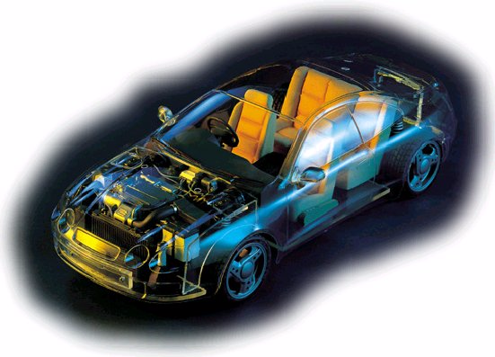
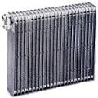
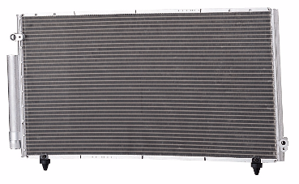
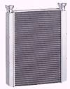
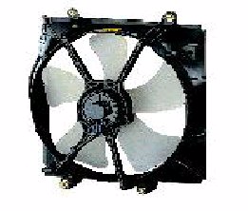
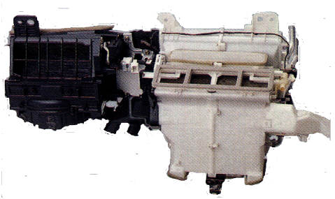
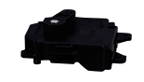
Ventiladores
Painel de Controle
Evaporador
Radiador
Aquecedor
Condensador
Ventilador
Servo Motor
HVAC

Slide 6
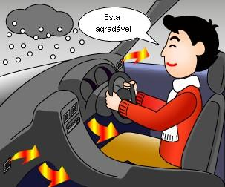
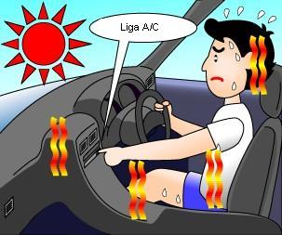
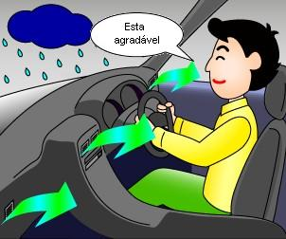
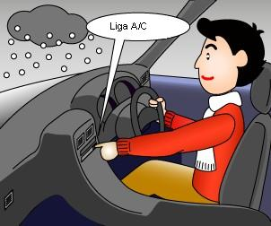
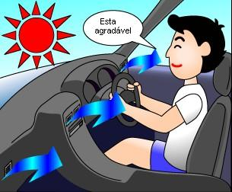
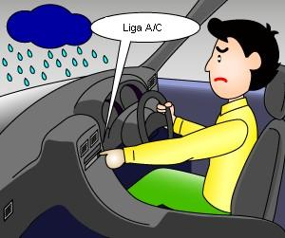
Funções do Ar Condicionado
1 – Dias Quentes
Ventila
Resfria
Desumidifica
2- Dias Chuvosos e úmidos
Ventila
Resfria ou aquece
Desumidifica
3- Dias frios
Ventila
Aquece

Slide 7


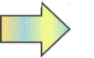
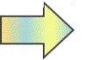




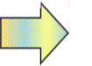





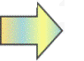

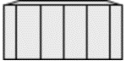
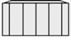


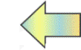
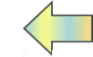
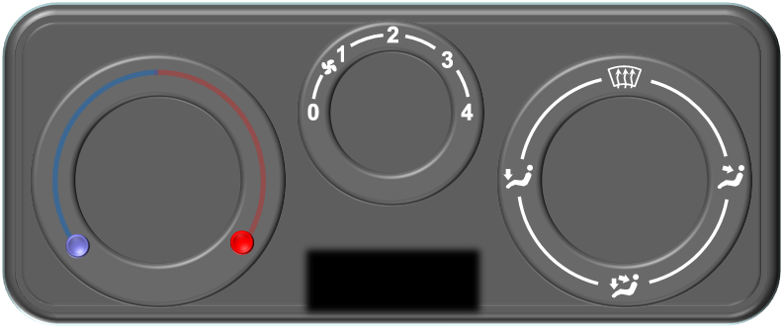


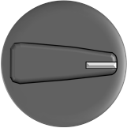
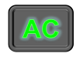

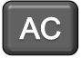

Funcionamento Interno da Caixa de Ar
Caixa de Ar - HVAC (heating, ventilation, and air conditioning)
Unidade de Ventilação
Unidade de Resfriamento
Unidade de Aquecimento
Saídas do ar condicionado
Ar Externo
Evaporador
Heater Core
(DEF)
Damper R/F
Ar Interno
Damper MODE
(FACE)
Filtro de Ar
Blower
Resistor
Damper Air Mix
(FOOT)
Painel de Controle do Ar Condicionado

Slide 8
ECM

Slide 9
Localização dos Componentes no Veículo
ELETROVENTILADOR
RADIADOR
CONDENSADOR
ECM

Slide 10
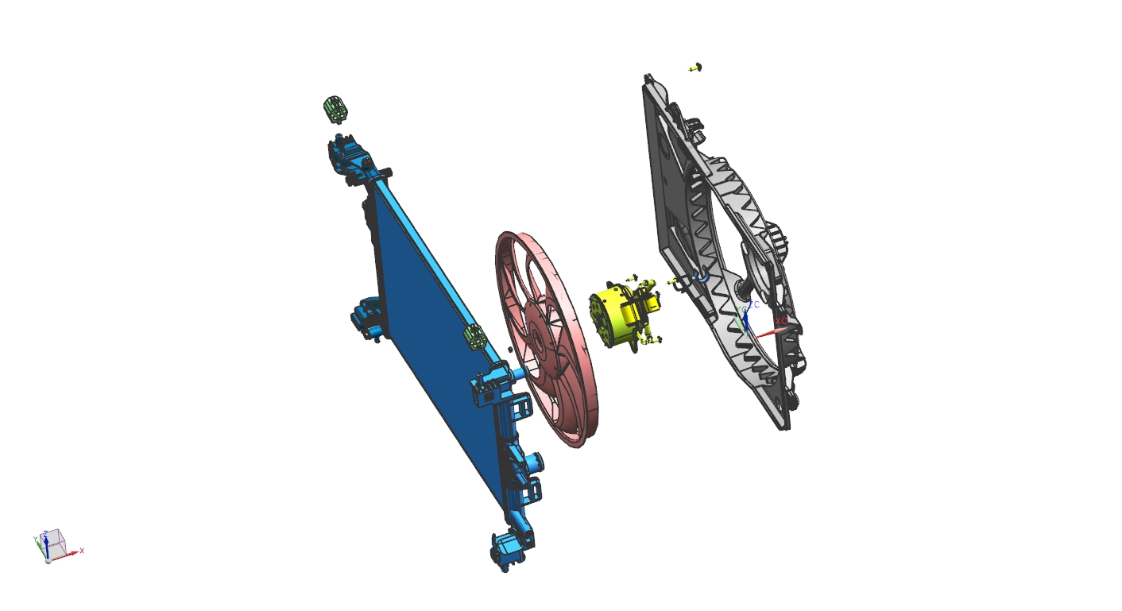
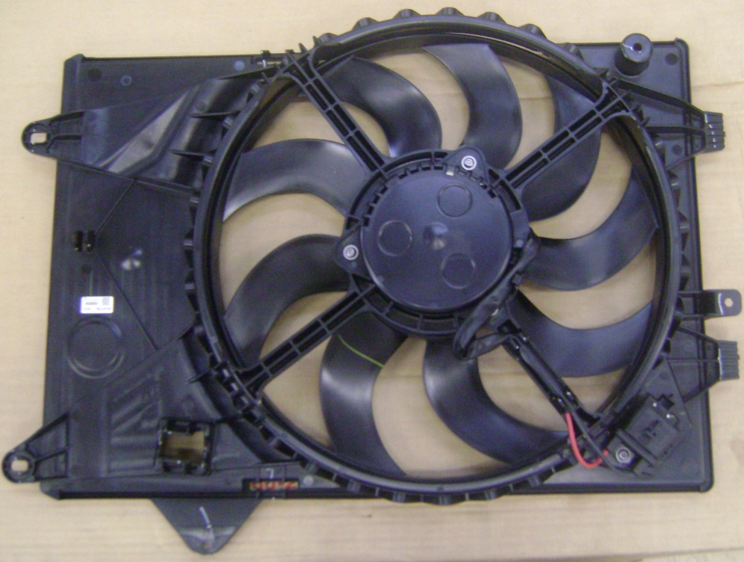
ELETROVENTILADOR
Eletroventilador: É um conjunto de três componentes: Motor, Fan (Hélice) e Shroud (Coifa plástica). Tem como função forçar a passagem de ar pelo radiador quando o automóvel estiver em baixa velocidade ou parado.
SHROUD
ELETROVENTILADOR
FAN
MOTOR

Slide 11
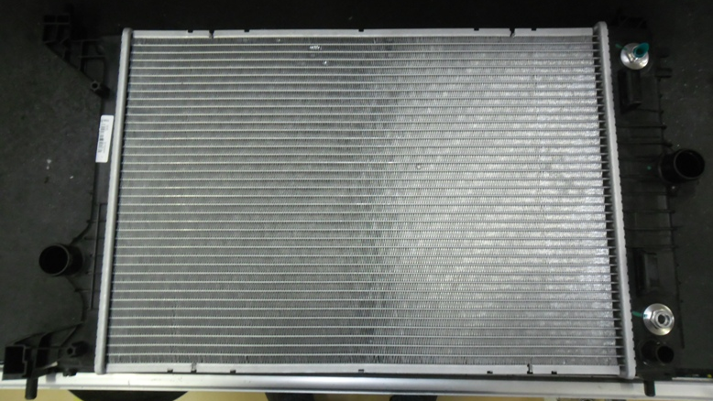
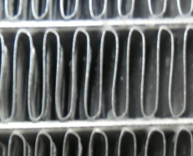
Radiadores Brasados: São geralmente utilizados em veículos de passeio com motorização de cilindrada alta ou em veículos com ar-condicionado, devido à alta demanda de troca térmica. Em automóveis com transmissão automática, também incluem o Oil Cooler, que é um pequeno trocador de calor, localizado no interior do radiador, cuja função é resfriar o óleo da transmissão, através da troca térmica entre o mesmo e o fluido de arrefecimento do radiador.
PASSAGEM AGUA
ALETAS
TUBOS
PASSAGEM DO AR

Slide 12
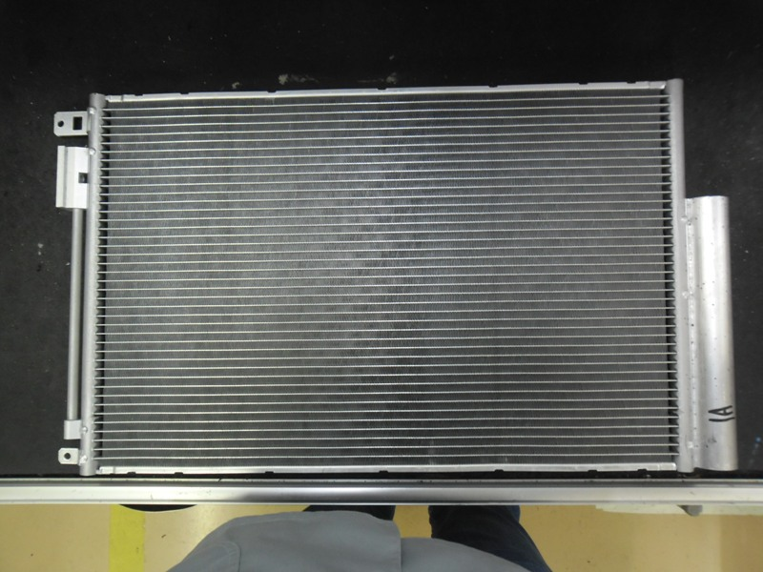
FUNÇÃO DO CONDENSADOR
ENTRADA DO GÁS
ALTA TEMPERATURA ALTA PRESSÃO
CONDENSADOR
PASSAGEM DO GÁS
SAÍDA DO LIQUIDO
ALTA TEMPERATURA ALTA PRESSÃO
PASSAGEM DO AR
É um trocador de calor, montado geralmente na frente do radiador, na parte frontal do veículo.
Sua função é fazer com que o fluido refrigerante, ao atravessar o sistema, passe do estado gasoso na entrada para o estado líquido na saída, cedendo ao ambiente o calor absorvido no interior do veículo,.

Slide 13
atoc

Slide 14
20 Regras Qualidade
dinâmica para link entre a regra 1 x problema A (montar os par , solicitar para ELDER fazer os jogos)

Slide 15
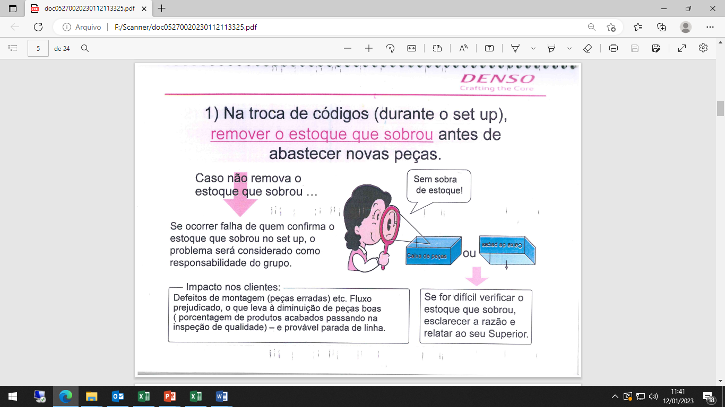
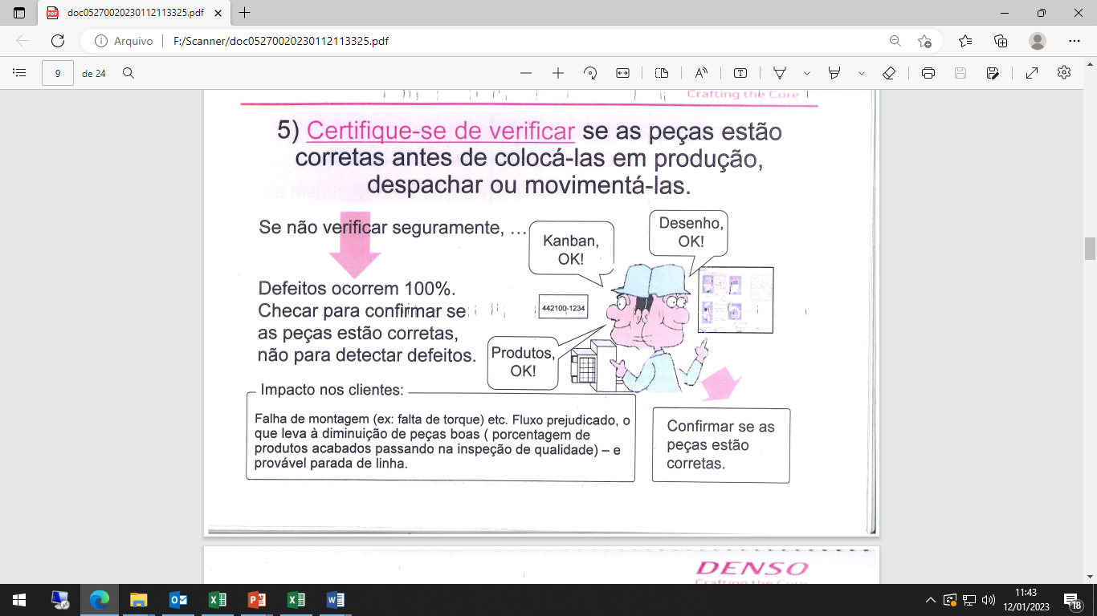
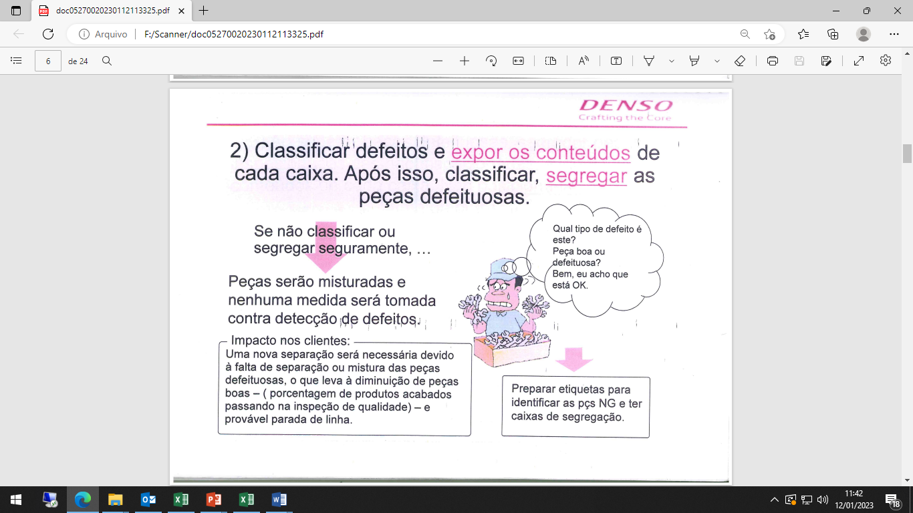
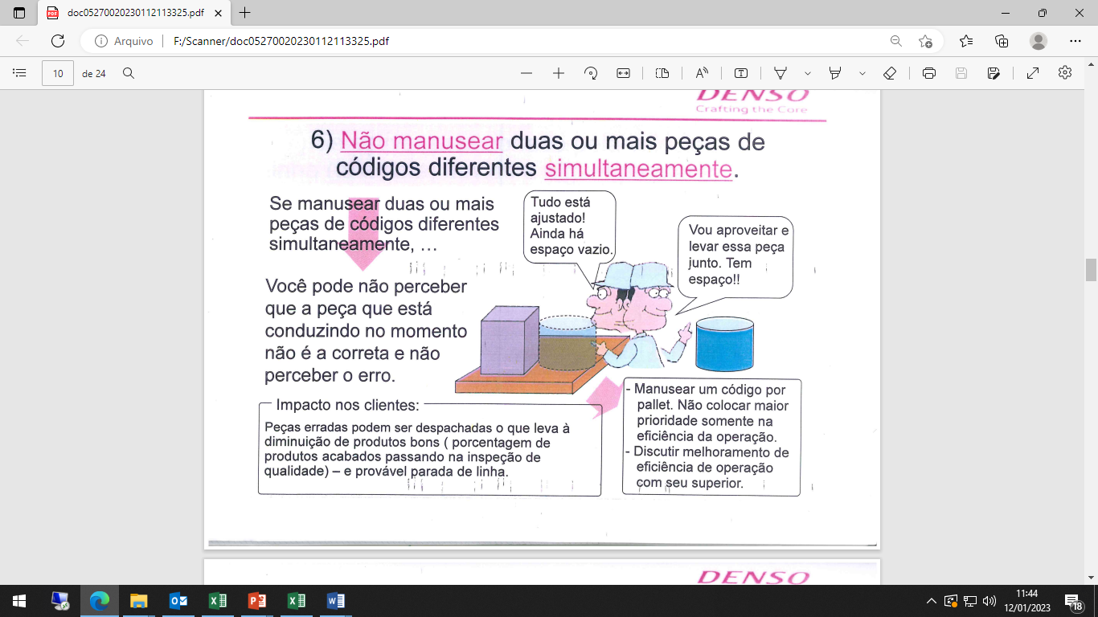

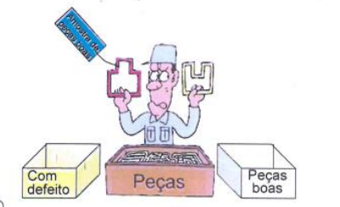
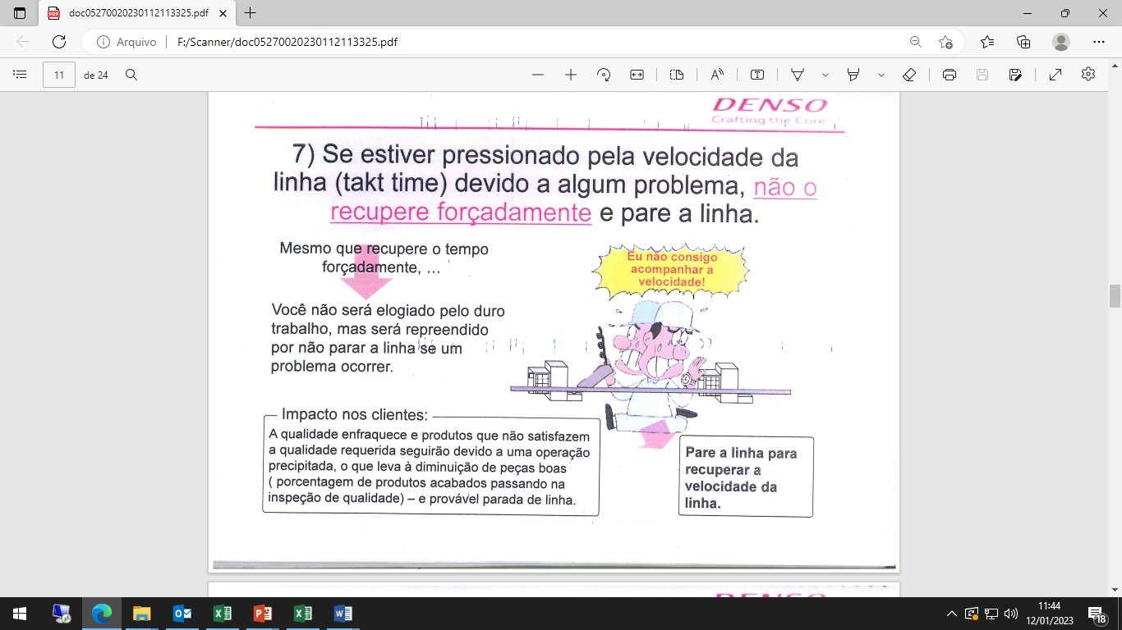


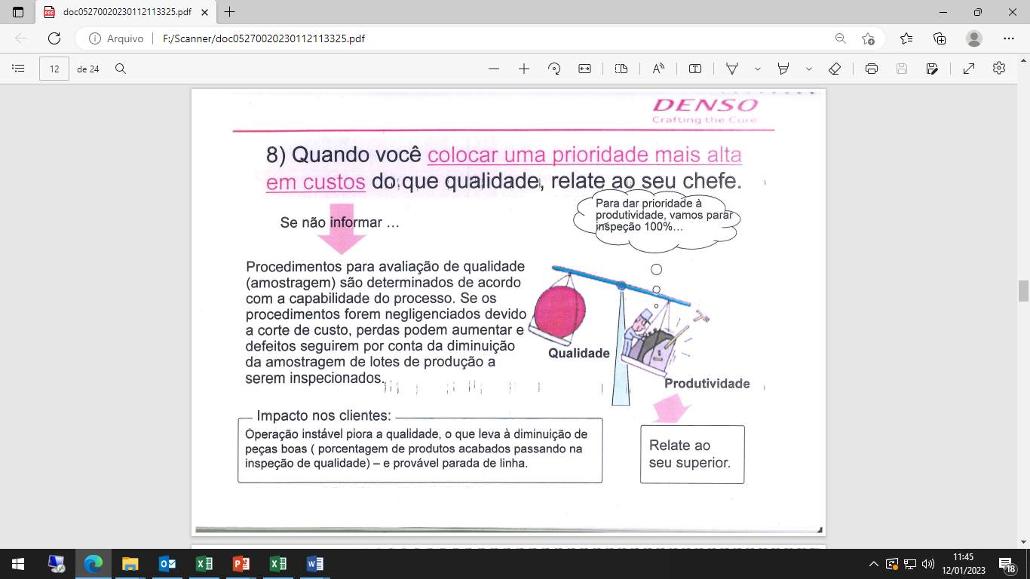
2
1. Na troca de Código (durante o Set-up) remover o estoque que sobrou antes de abastecer novas peças.
5.Certifique-se de verificar se as pessoas estão correta antes de colocá-las em produção ou movimentá-la.
0
regras
2. Classificar defeitos e expor um conteúdo de uma caixa. Após isso, classificar, segregar as peças defeituosas.
6. Não manusear duas ou mais coisas peças de código diferentes simultaneamente.
básicas da
Qualidade
3. Ao separa peças defeituosas, segregar peças inspecionadas das não inspecionadas, e identificar o conteúdo de cada caixas. Não posicioná-las perto uma da outra.
7. Se estiver pressionado pela velocidade da linha (takt time) devido a algum problema, não o recupere forçadamente e pare a linha.
4. Não negligenciar (não deixar de fazer) checagem de peças que devem dupla checagem achando que as peças já foram checadas em outro processo.
8. Quando você colocar um prioridade mais alta em custos do que qualidade, relate ao seu chefe.

Slide 16
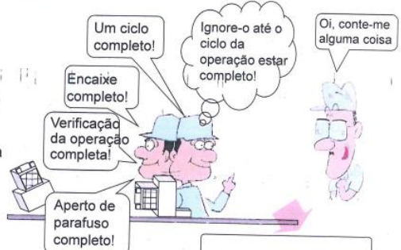
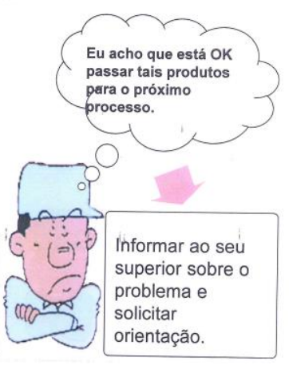
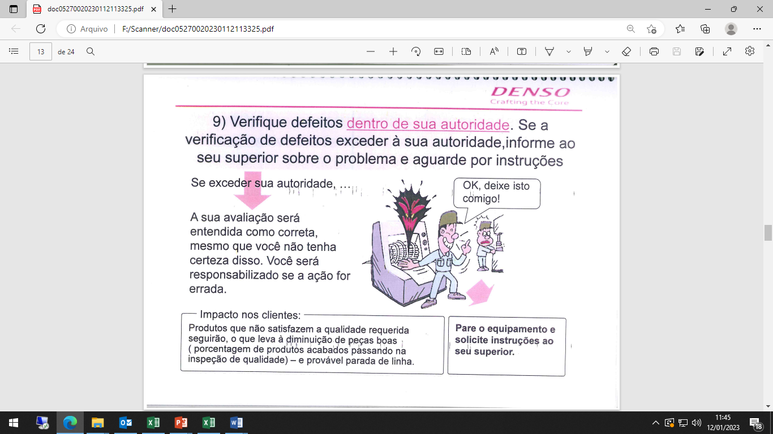
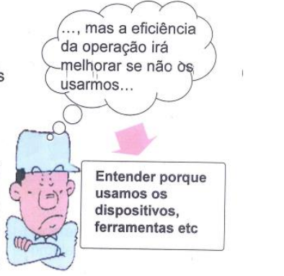
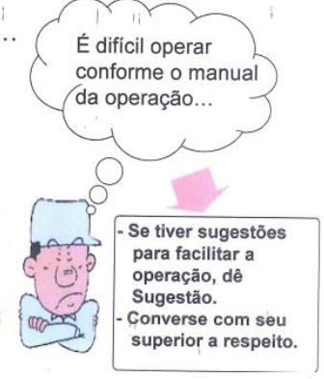
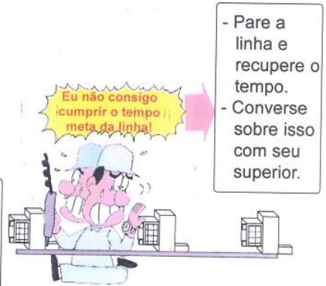
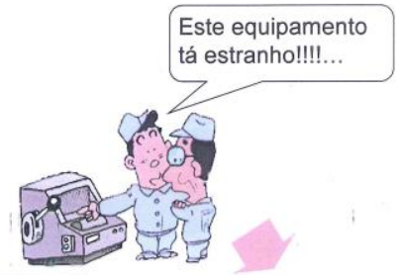


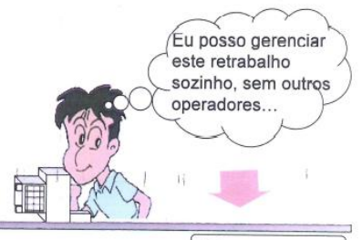
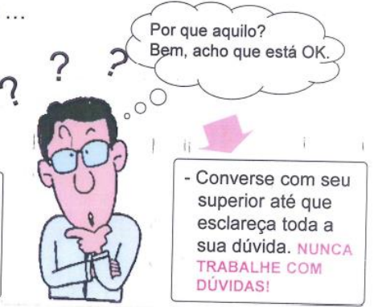
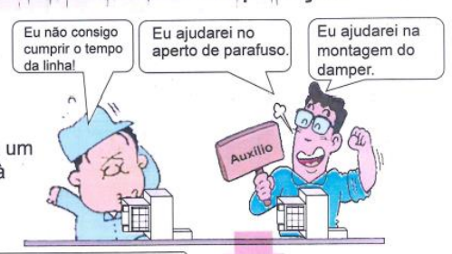
9. Verifique defeitos dentro da sua autoridade. Se a verificação de defeitos exceder à sua autoridade, informe ao seu superior sobre problema e aguarde por instruções.
13. Nunca responder àqueles que falam com você durante um ciclo de operação.
17. Nunca faça julgamentos pelos quais você não é responsável
10. Use as ferramentas determinadas (dispositivos e ferramentas/instrumentos de medição) corretamente.
14.Se a montagem do seu posto não puder ser feita dentro do tempo determinado (takt time de linha) pare o processo e relate ao seu superior.
18. Se for difícil realizar a operação conforme os procedimento ajustados, relate isso ao seu superior.
11. Sob condições anormais, pare a linha. Chame e aguarde pela liderança.
15.Nunca mude regras de ajuste (operação e processo) que não sejam de sua autoridade.
19. Certifique-se de verificar o principal e trocar as ferramentas nos intervalos de ajuste
12.Se for necessário auxilio na operação, esclarecer a responsabilidade de trabalho para ambos, operador e ajudante, antes de iniciar a operação.
16. Nunca realize retrabalho que não seja de sua responsabilidade.
20. Se você não está certo sobre as regras, se você tem dúvidas, ou se há algo que você não entende, nunca se omita ou continue.

Slide 17
NÃO CONFORMIDADE NO CLIENTE
- 4 Falhas que já ocorreram no cliente (atoc desconectado / evaporador vazamento / radiador vazamento) mostrando o Alerta de Qualidade com o valor do Custo e Impacto no Cliente - LUCIMARIO

Slide 18







Reclamação do Cliente
Air Sealing
Conector do Atoc
Tubo
Vazamento de gás do sistema de Ar condicionado
Vazamento de oleo na conecção do tubo com o conector
Vazamento de Liquido de Arrefecimento do Motor

Slide 19



Processo de Reparação
6 horas de trabalho para relaizar a desmontagem e motnagem
3 horas de trabalho para relaizar a desmontagem e motnagem
CUSTO REPARAÇÃO: 3 mil reais
CUSTO PEÇA EVAPORADOR : 70 reais reais
CUSTO REPARAÇÃo: 5 mil reais
CUSTO PEÇA RADIADOR: 100 reais

